Slide 1
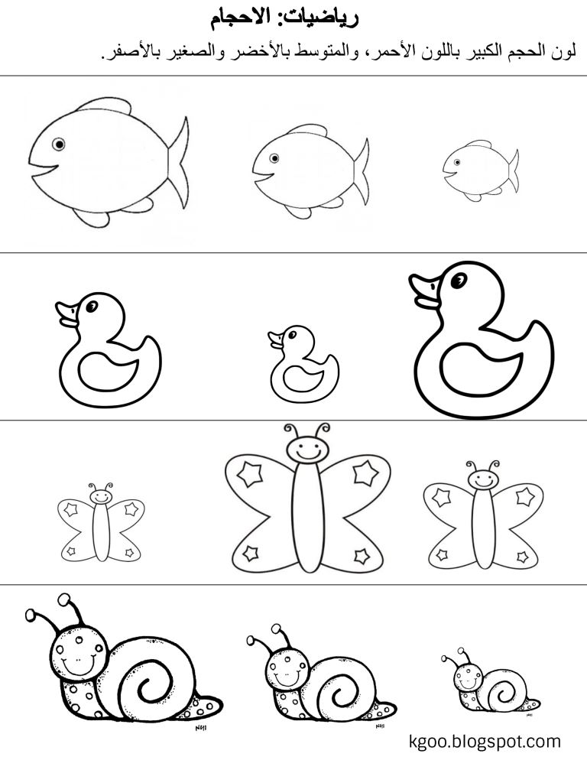
اسم الوحدة | يظهر معرفة ومهارة في أعمال الصيانة العامة
عنوان الدرس | احجام أقراص القطع لجهاز الجراندر
مخرج التعلم | يستخدم أدوات القص الأساسية في الصيانة وفق الطرق الصحيحة
ورقة عمل عن الاحجام

Slide 2
اسم الوحدة | يظهر معرفة ومهارة في أعمال الصيانة العامة
عنوان الدرس | احجام أقراص القطع لجهاز الجراندر
مخرج التعلم | يستخدم أدوات القص الأساسية في الصيانة وفق الطرق الصحيحة
https://www.youtube.com/watch?v=V9ixXuzJUls

